Slide 1
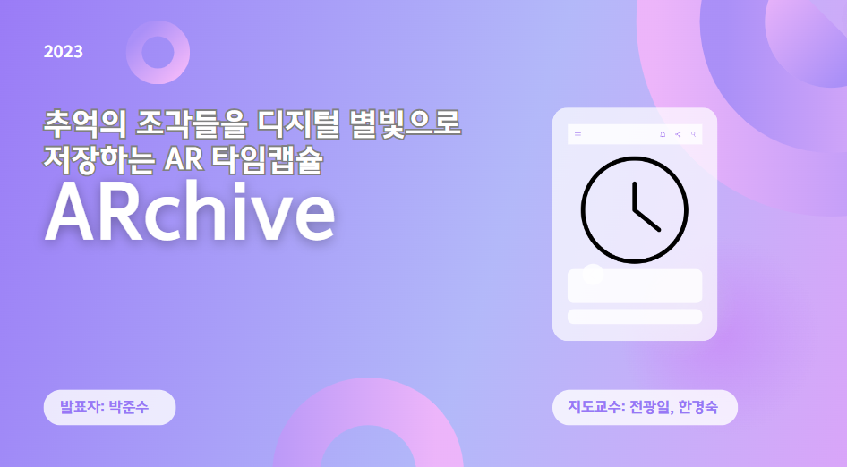
Notes:
안녕하세요! 추억의 조각들을 디지털 별빛으로 저장하는 AR 타임캡슐, ARchive! 발표를 맡게된 박준수 입니다.

Slide 2
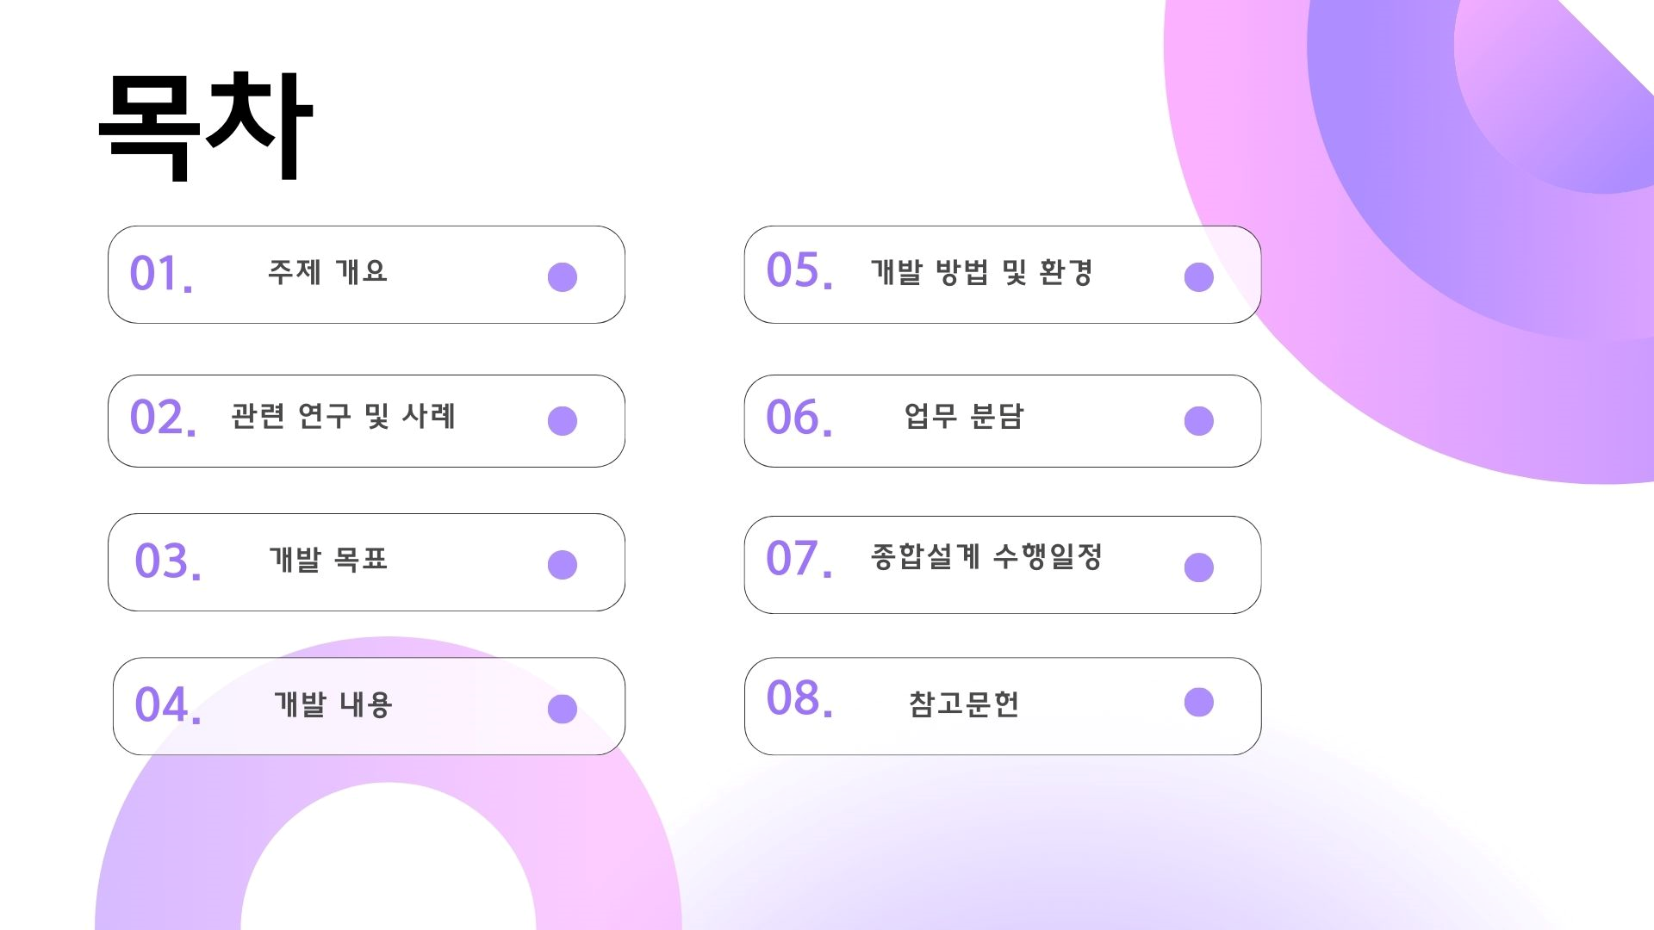
Notes:
목차는 다음 순으로 발표를 진행하겠습니다.

Slide 3
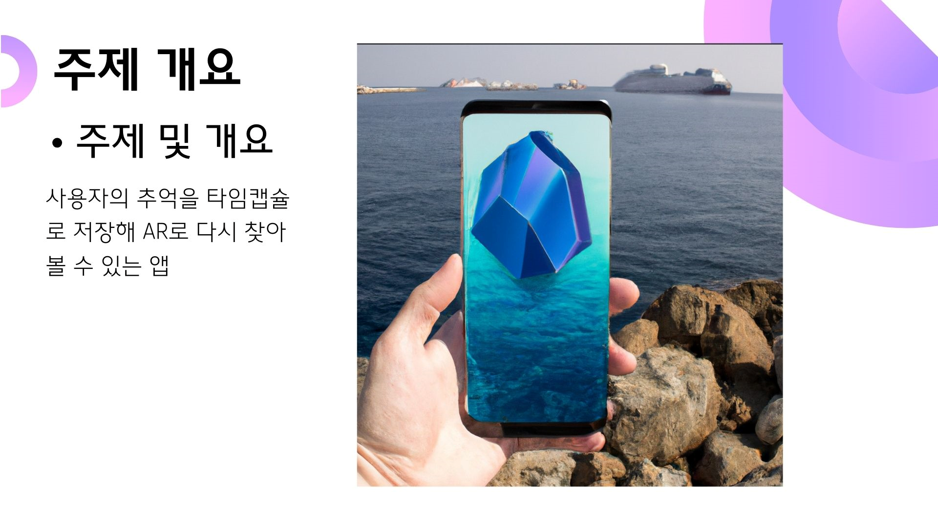
Notes:
Archive는 사용자의 추억을 디지털 타임 캡슐로 저장해 AR로 다시 찾아 볼 수 있는 애플리케이션입니다. 바다에서 좋은 추억을 쌓아서 타임 캡슐로 저장했더라면 재방문 시 다음처럼 AR 화면을 통해 추억이 담긴 컨텐츠들을 확인할 수 있습니다.

Slide 4
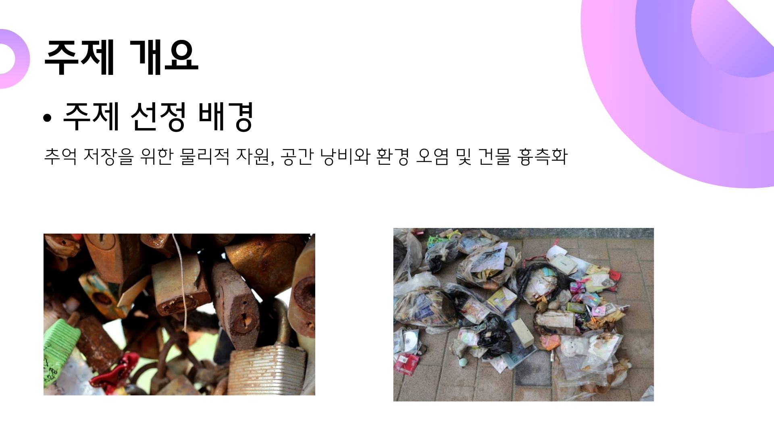
Notes:
기존의 추억을 저장하는 방식으로는 물리적 자원, 공간 낭비와 환경 오염이 발생하고 건물 흉측화가 발생할 수 있습니다. 서울의 남산 타워에 가면 많은 사람들이 추억을 저장하기 위해 자물쇠를 걸어 놓는 문화가 있는데, 이때 다양한 쓰레기가 생기며 자물쇠가 녹이 슬게 되면서 토양 오염이 발생하고, 건물이 흉측해보이는 현상이 있습니다.

Slide 5
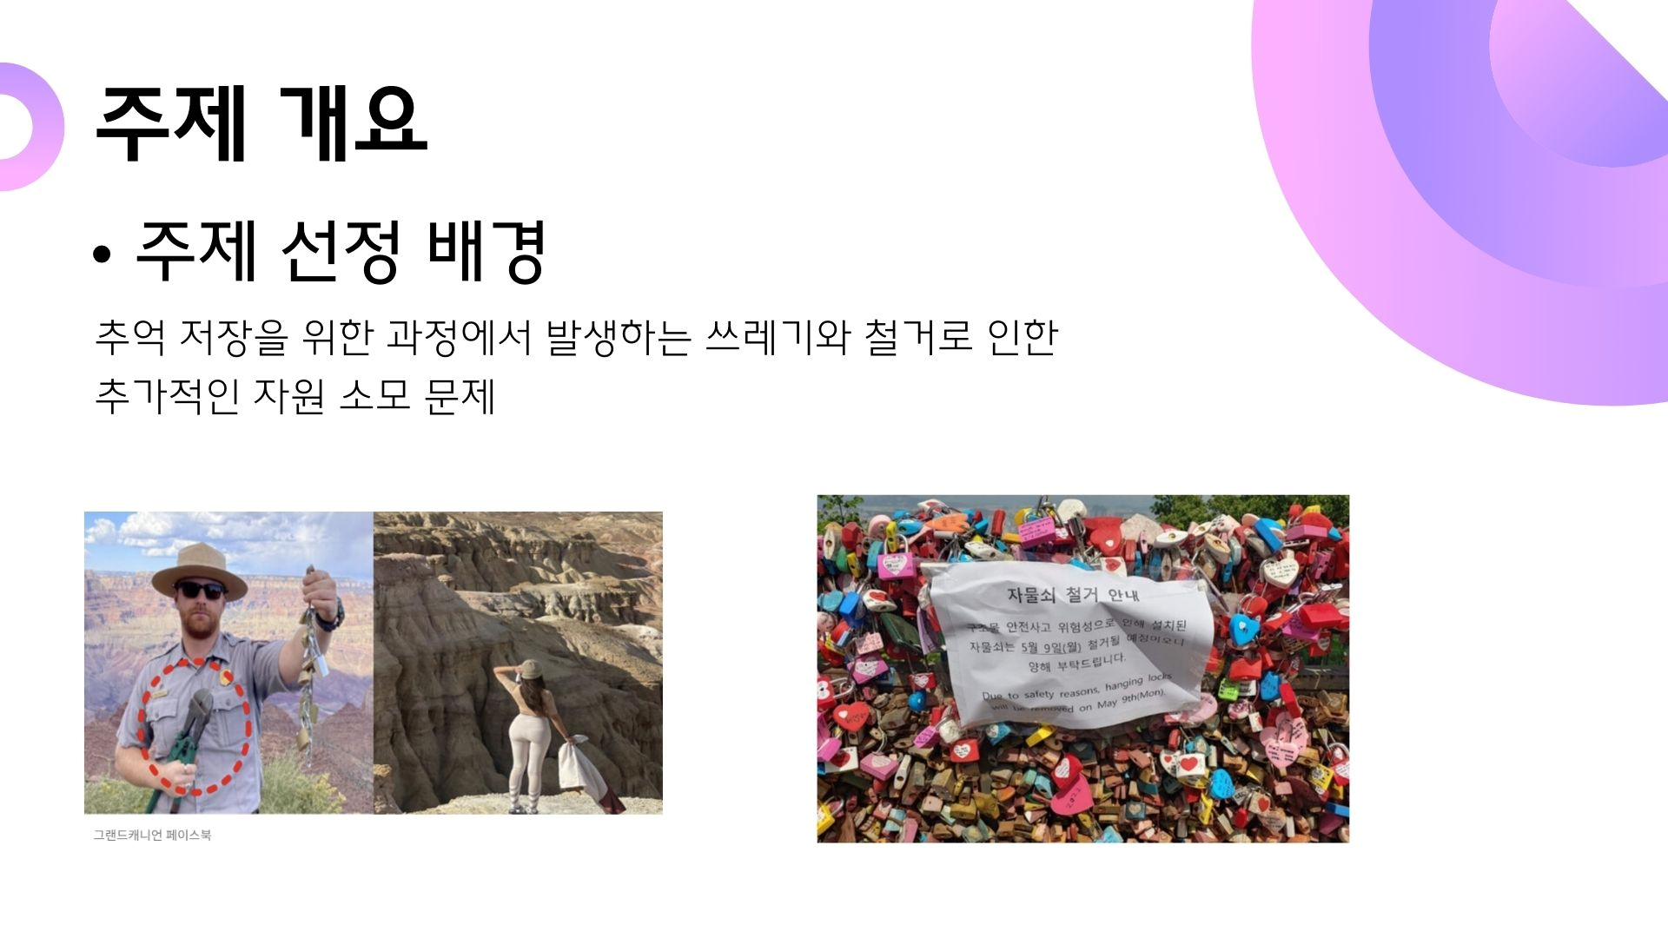
Notes:
또한, 자물쇠를 철거해야 하기 위해서는 시간, 금정적인 비용, 인적 자원 등이 소모될 수 있습니다.이렇게 추억을 저장하기 위한 과정에서 발생하는 문제를 해결하기 위해 추가적인 자원이 소모하게 됩니다.

Slide 6
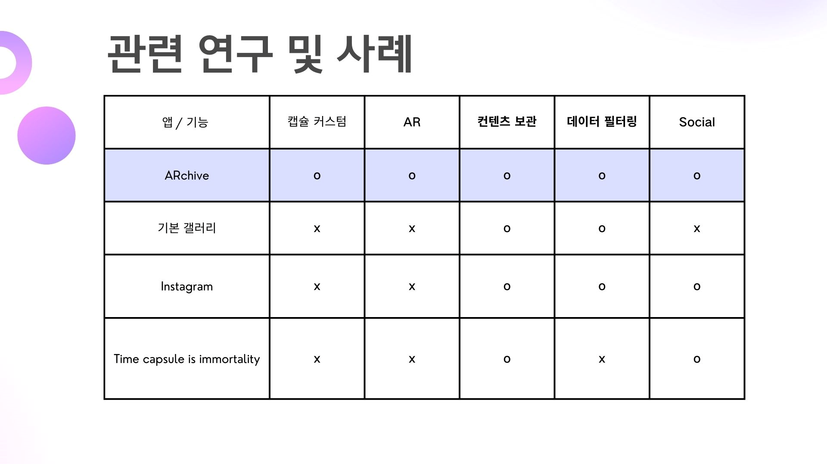
Notes:
현재 저의 앱과 비교할 만한 서비스가 운영되고 있지 않아서, 대표적인 기능들을 일부 가진 애플리케이션과 비교를 해보았습니다. 비교 대상으로 기본 갤러리, 인스타그램, Time Capsule is immoratality가 있는데, ARckive는 캡슐 커스텀, AR, 컨텐츠 보관, 데이터 필터링, Social 기능을 모두 만족 시키고 있습니다.

Slide 7
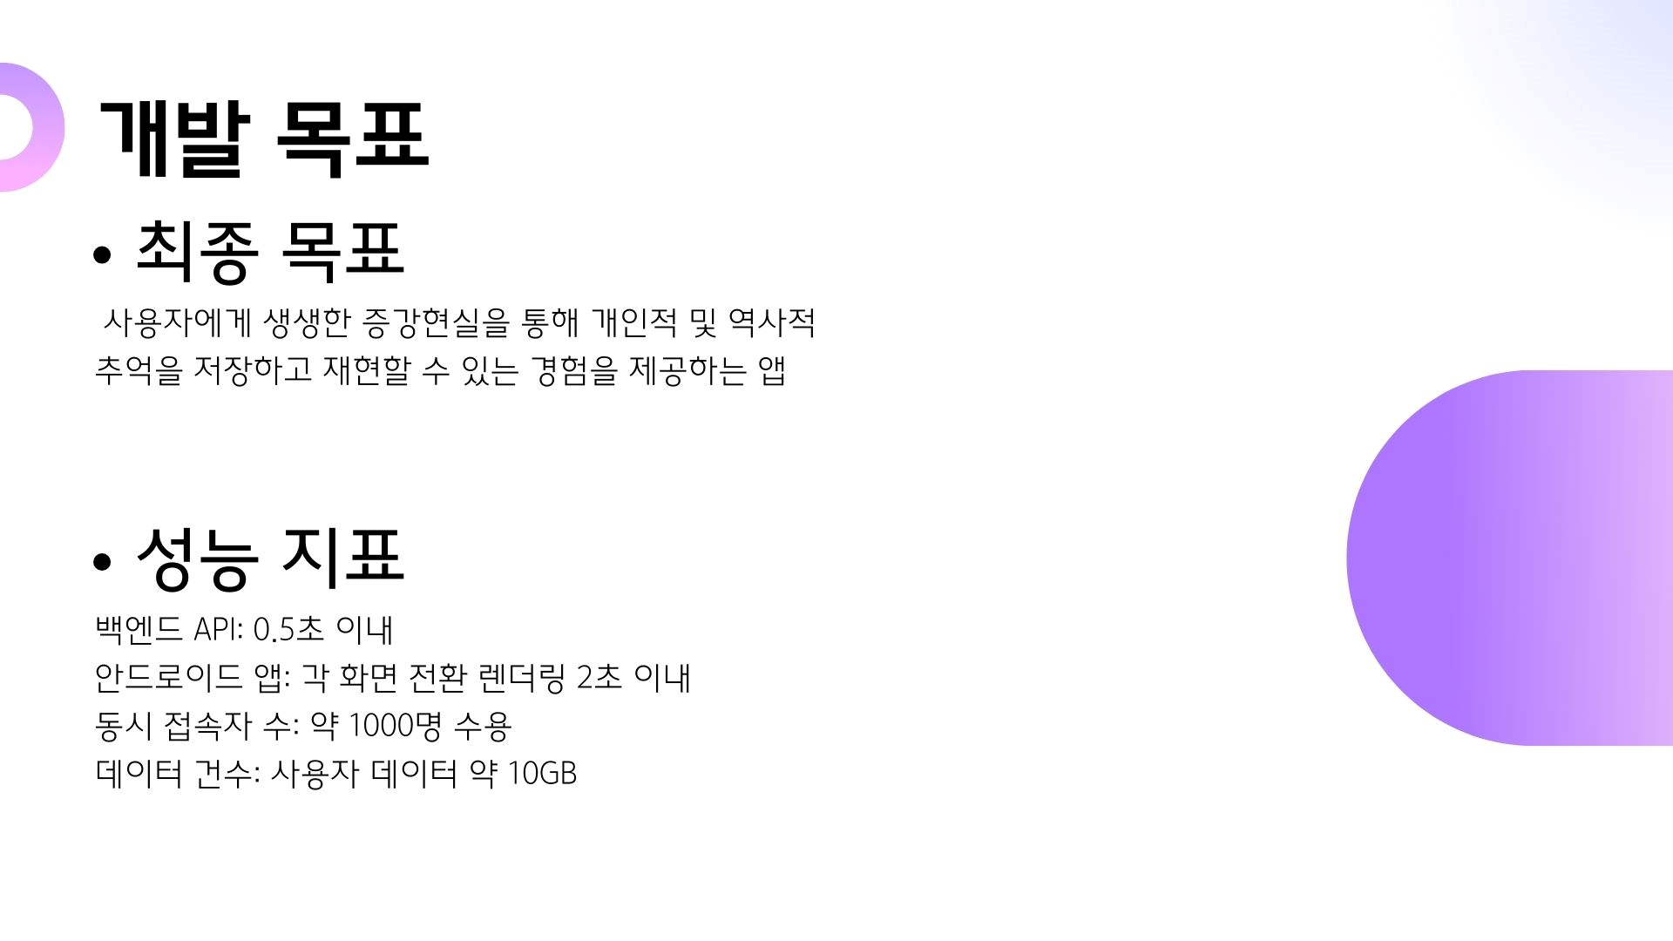
Notes:
저희의 최종 목표로는 사용자에게 생생한 증강현실을 통해 개인적 및 역사적 추억을 저장하고 재현할 수 있는 경험을 제공하는 애플리케이션을 개발하는 것 입니다. 목표 성능으로는 백엔드 API를 0.5초 이내 응답할 수 있게 하고, 각 화면 전환 렌더링을 2초 이내, 동시 접소자 수를 약 1000명 수용, 데이터 건수를 약 10GB로 지정했습니다.

Slide 8
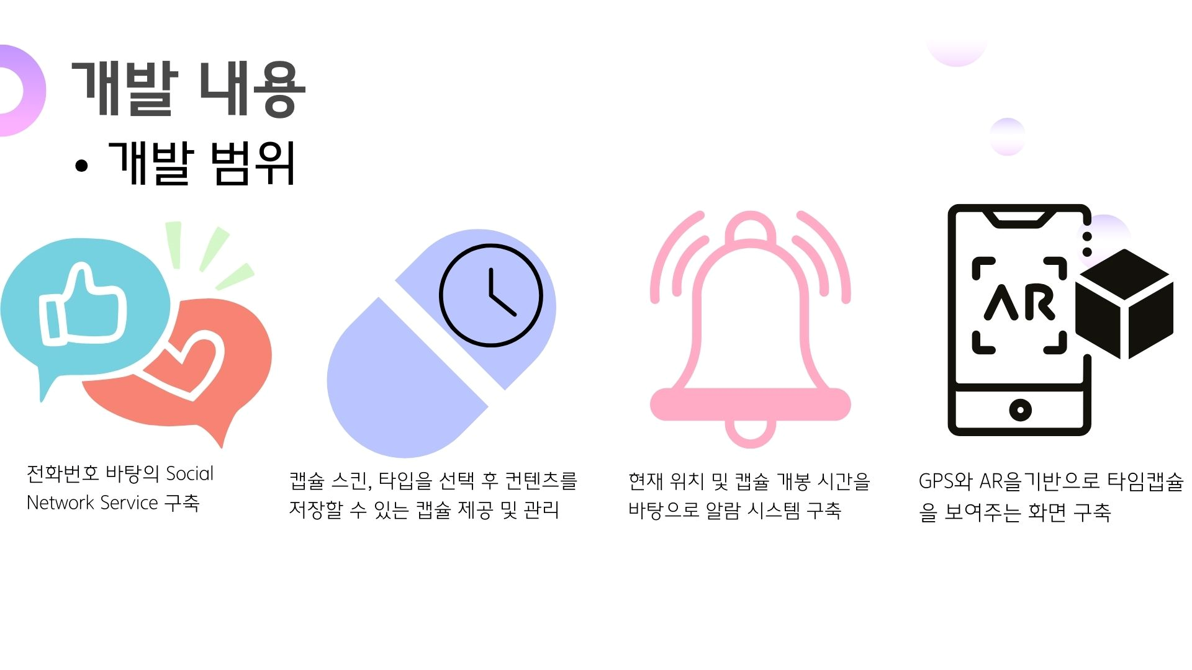
Notes:
9-10) 저희의 개발 범위로는 대표적으로 4가지가 있습니다. 전화번호 바탕의 Social Network Service를 카카오, 구글의 인증 API를 통한 로그인 후, Twillo 전화번호 인증 API를 이용하여 개발합니다. 캡슐 스킨, 타입을 선택 후 이미지, 텍스트, 동영상 컨텐츠를 저장할 수 있는 캡슐 제공 및 관리를 해줍니다. 또한 현재 위치 및 캡슐 개발 시간을 바탕으로 Spring boot로 알림 시스템을 구축하고, Firbase와 통신 후 클라이언트에게 알림을 전송하게 해줍니다. 마지막으로 구글 맵, AR core를 이용하여 GPS와 AR을 기반으로 타임캡슐을 보여주는 화면을 구축할 예정입니다.

Slide 9
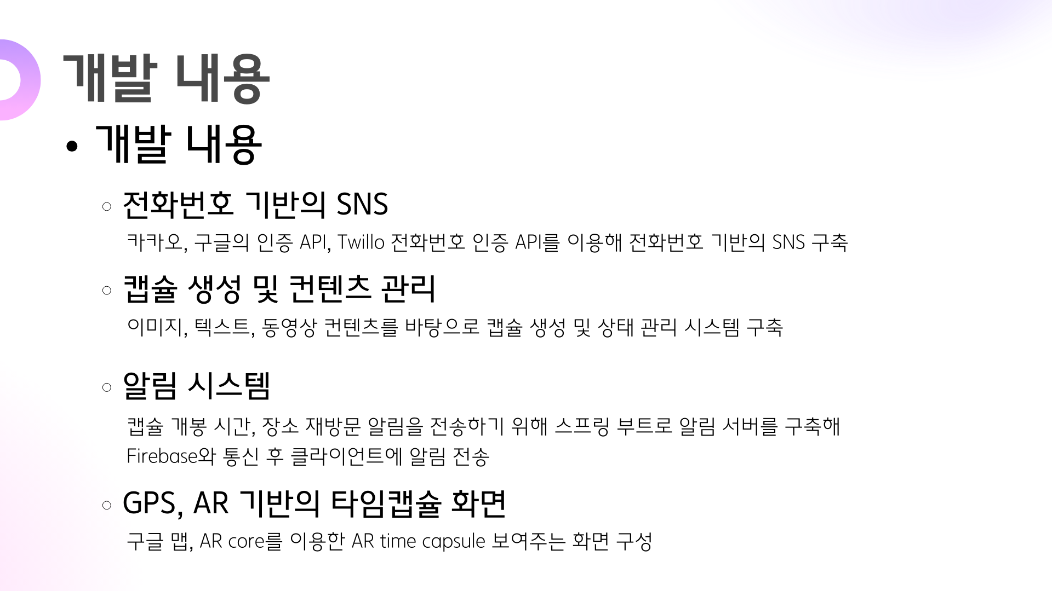

Slide 10
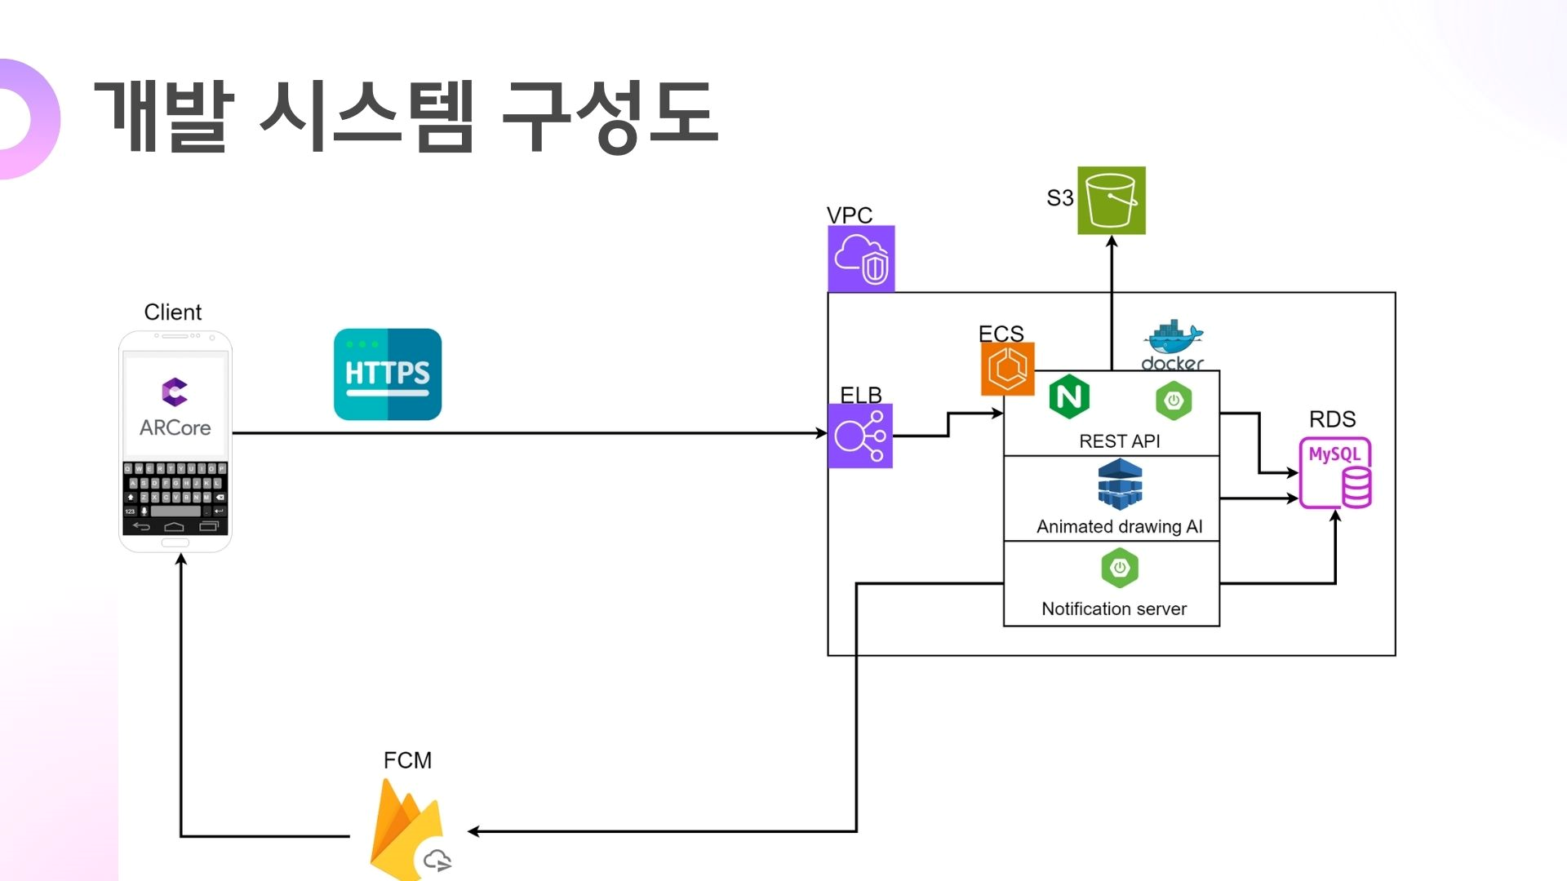
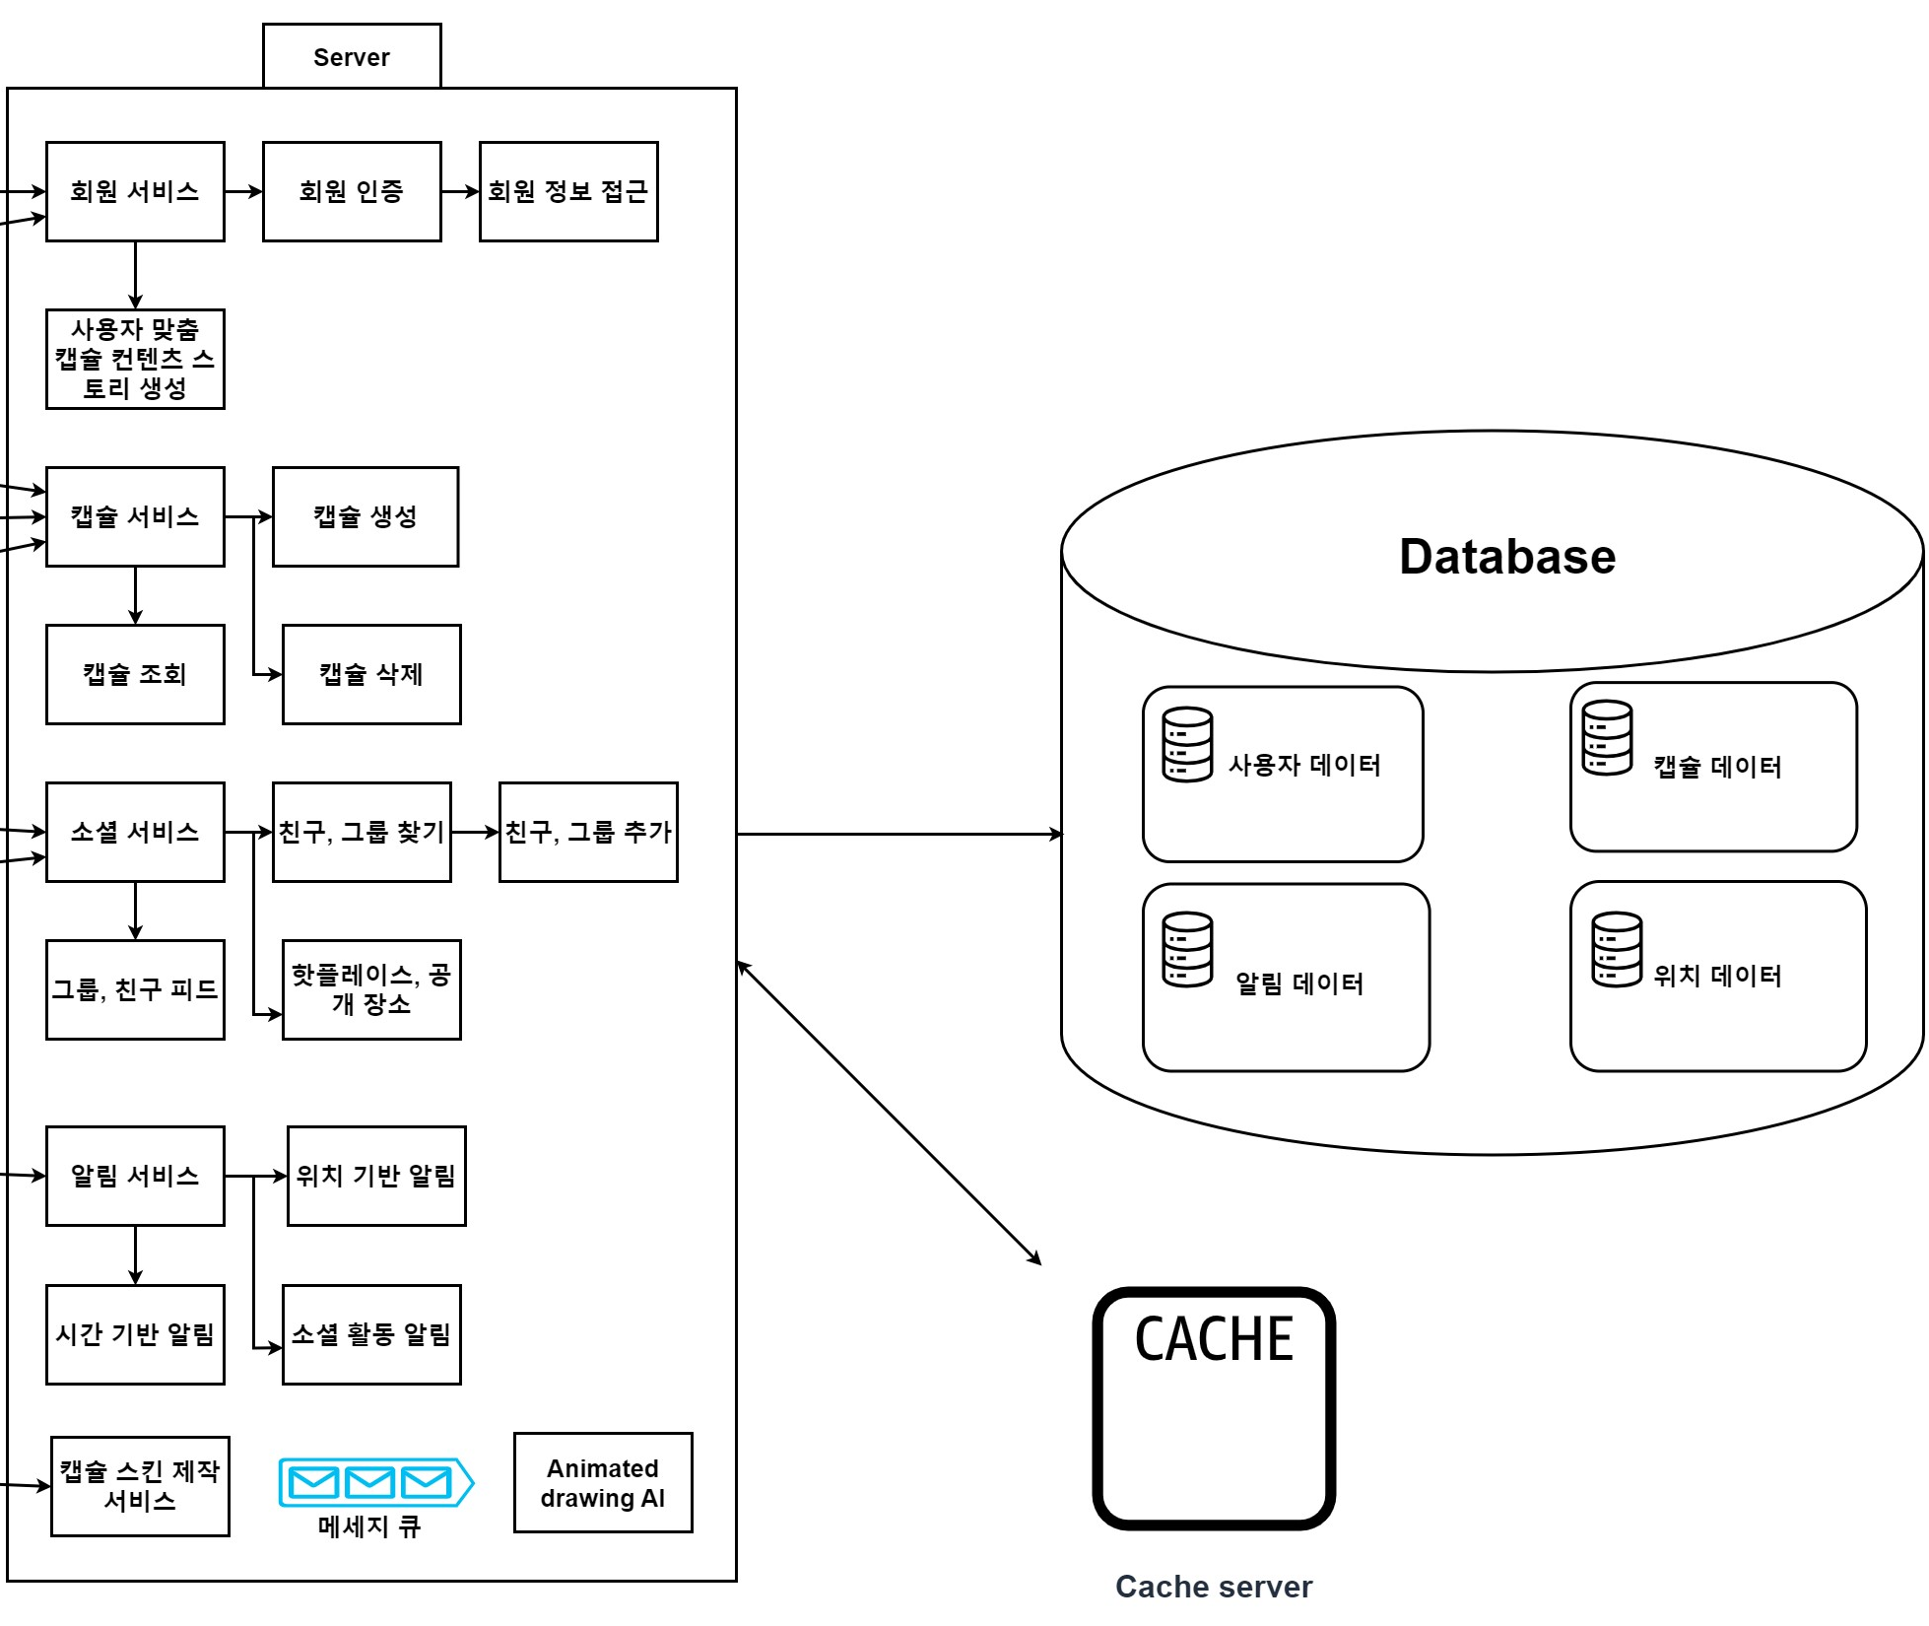
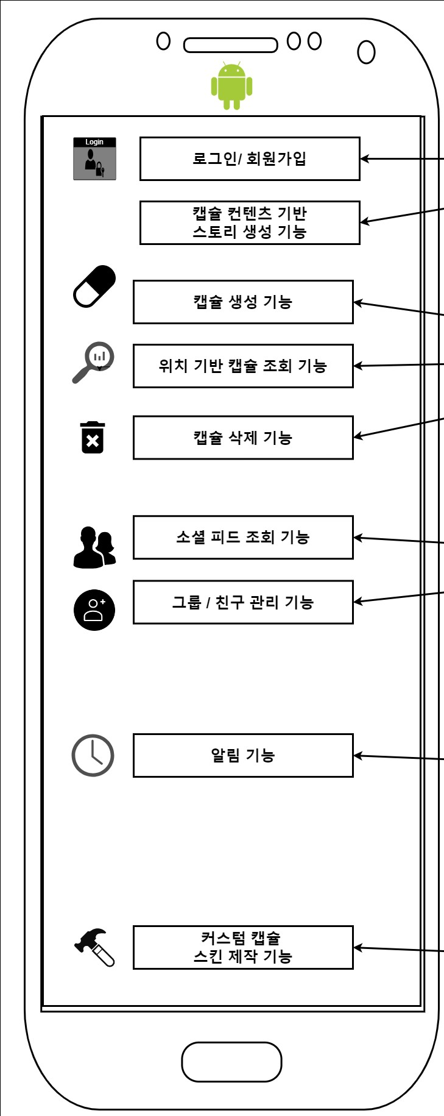
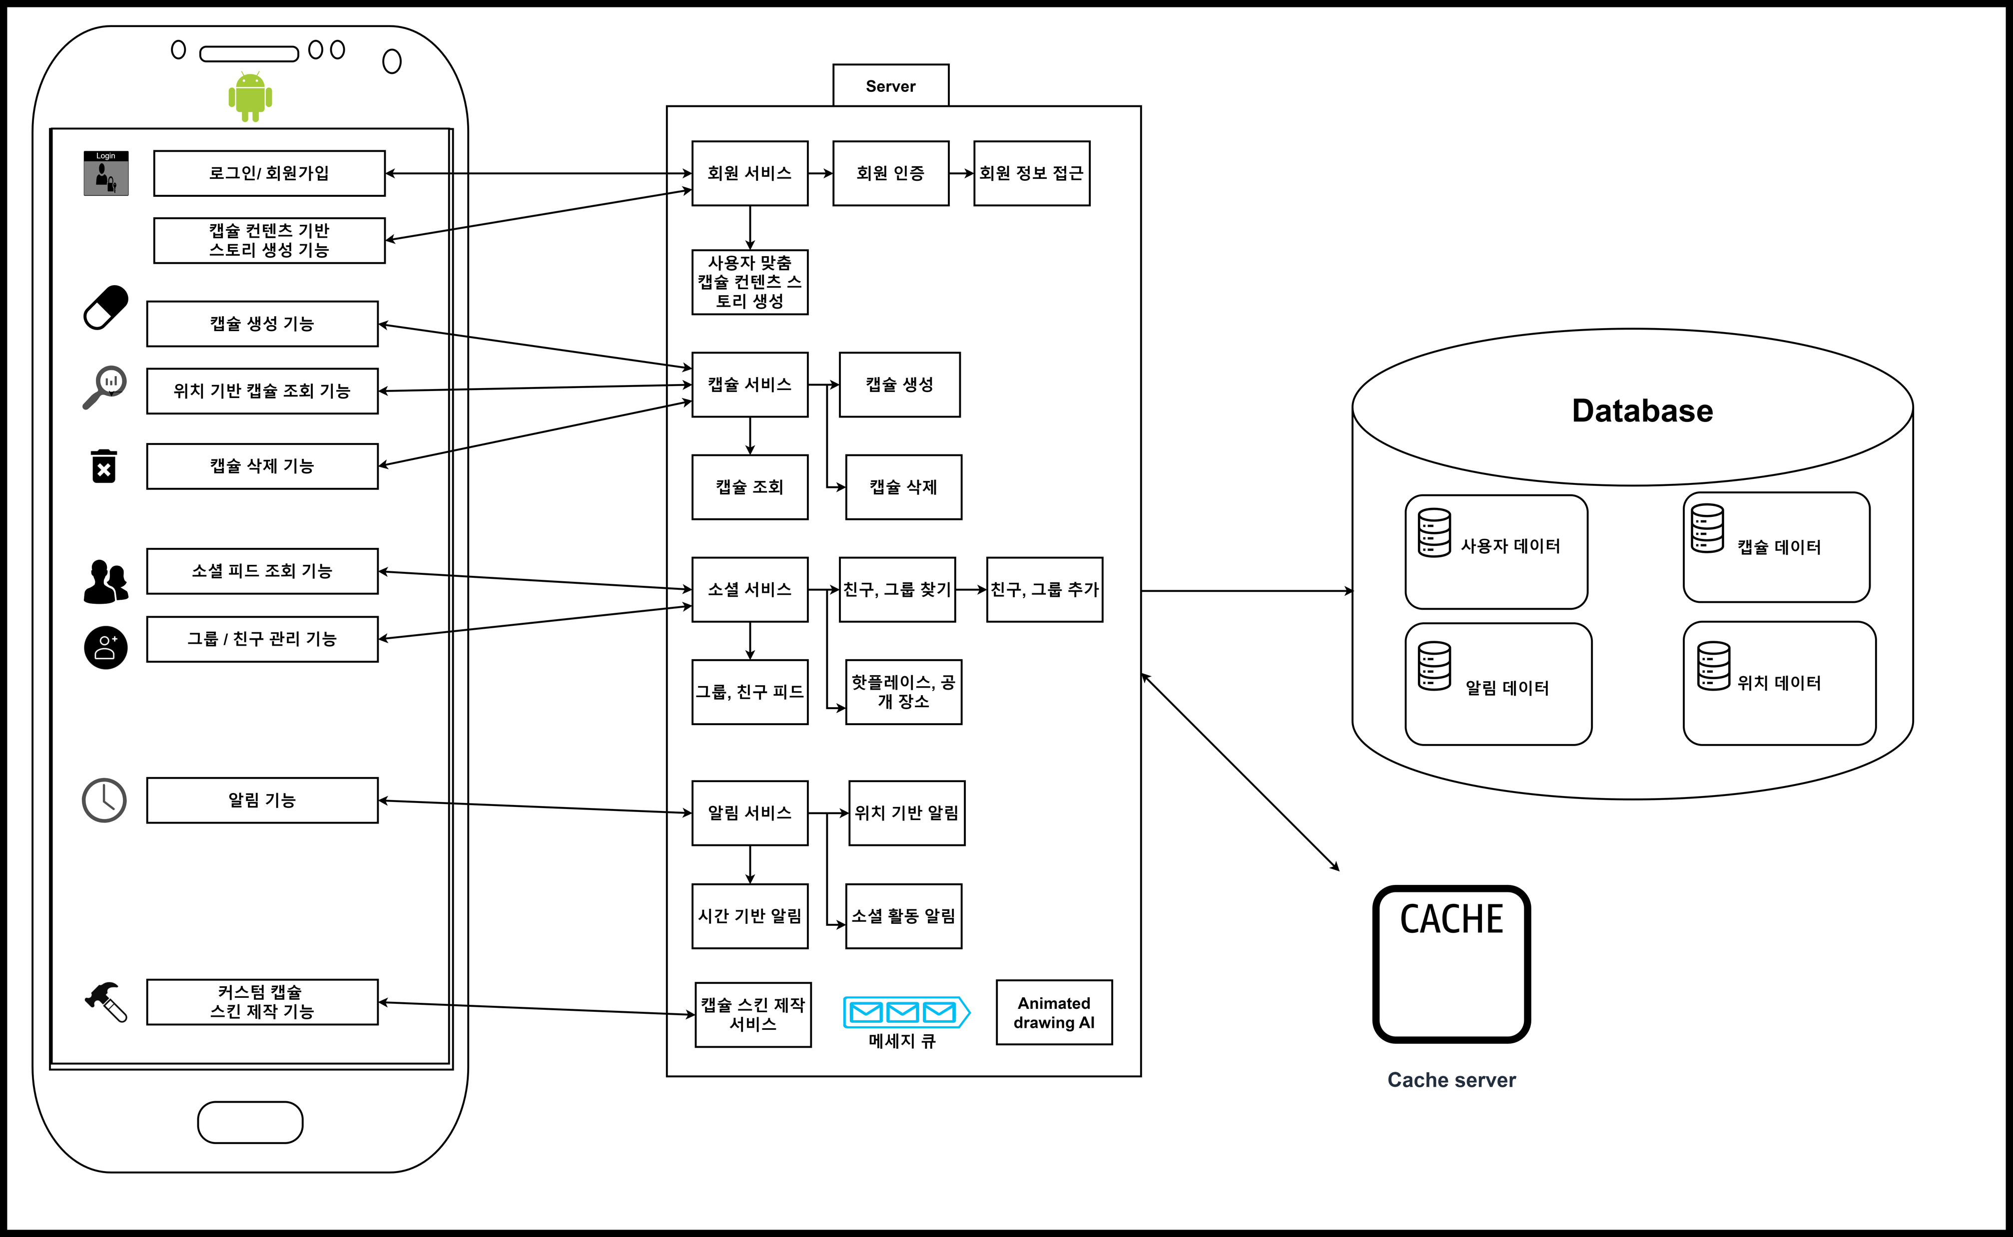

Notes:
시스템 구성도로는 다음과 같습니다. 사용자는 안드로이드 폰을 통해 Arckive의 기능을 체험할 수 있고, 서버와 데이터 베이스에서 해당 데이터에 대한 비지니스 로직을 구성하고 있습니다.

Slide 11
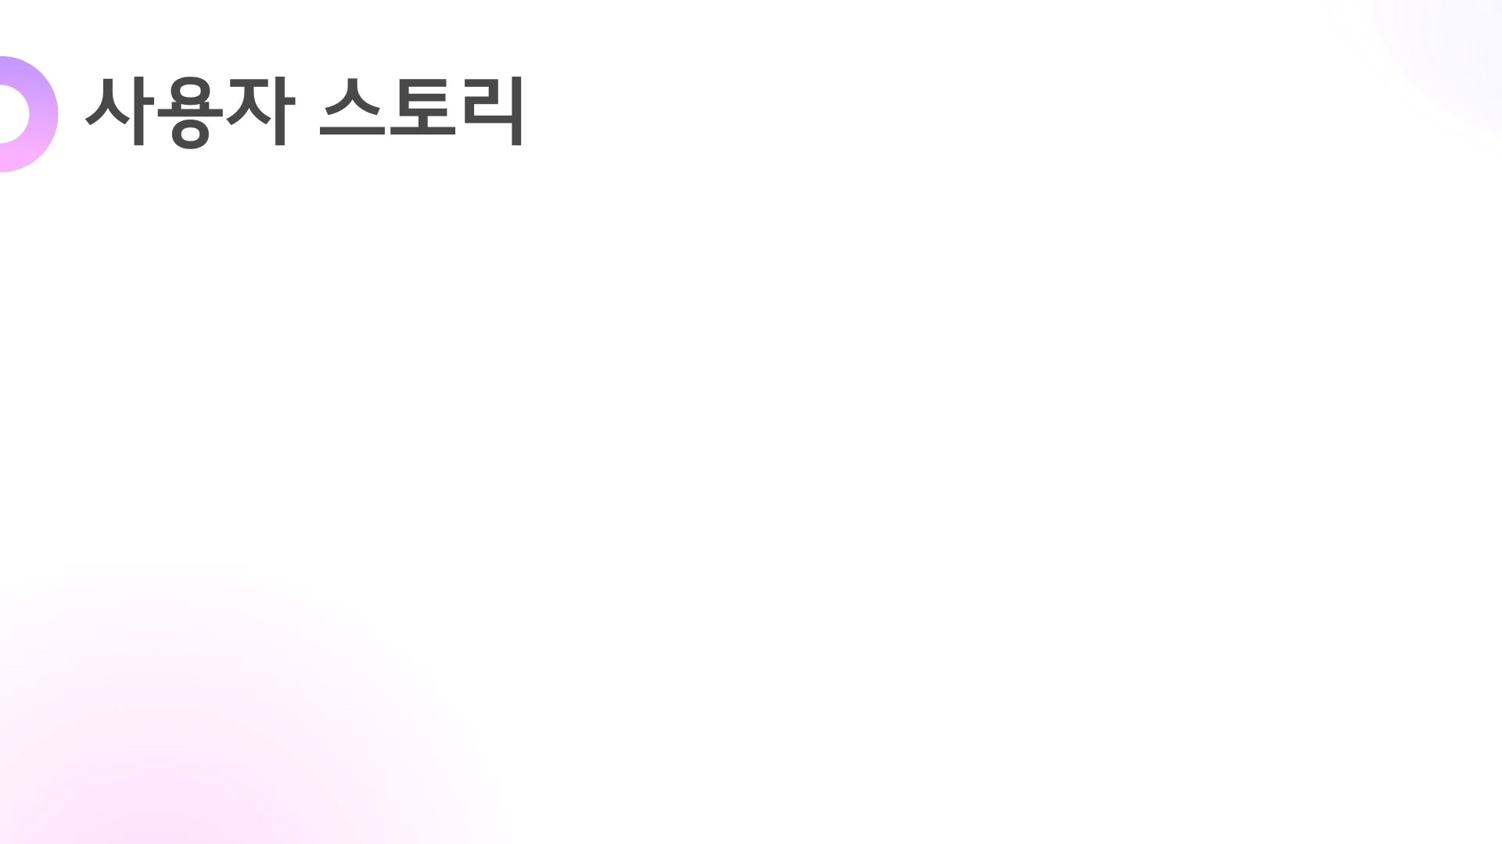
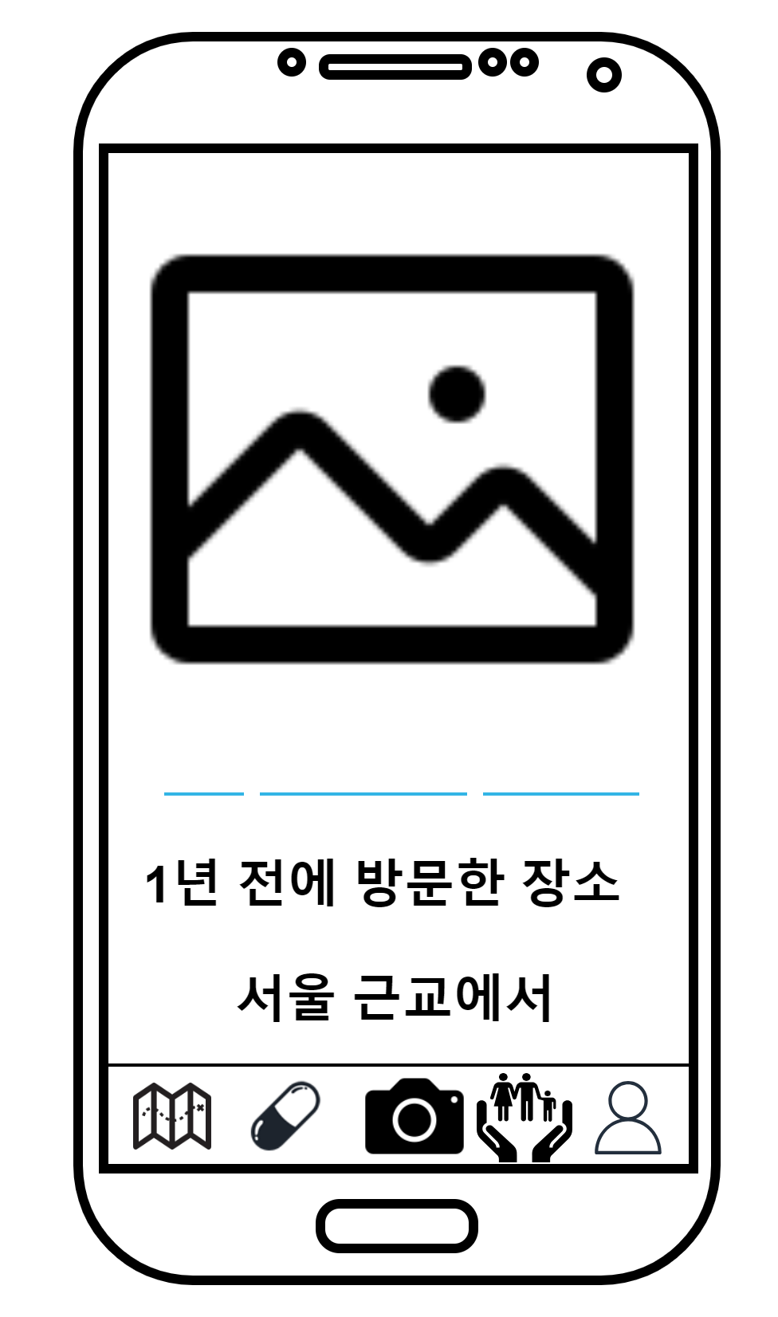
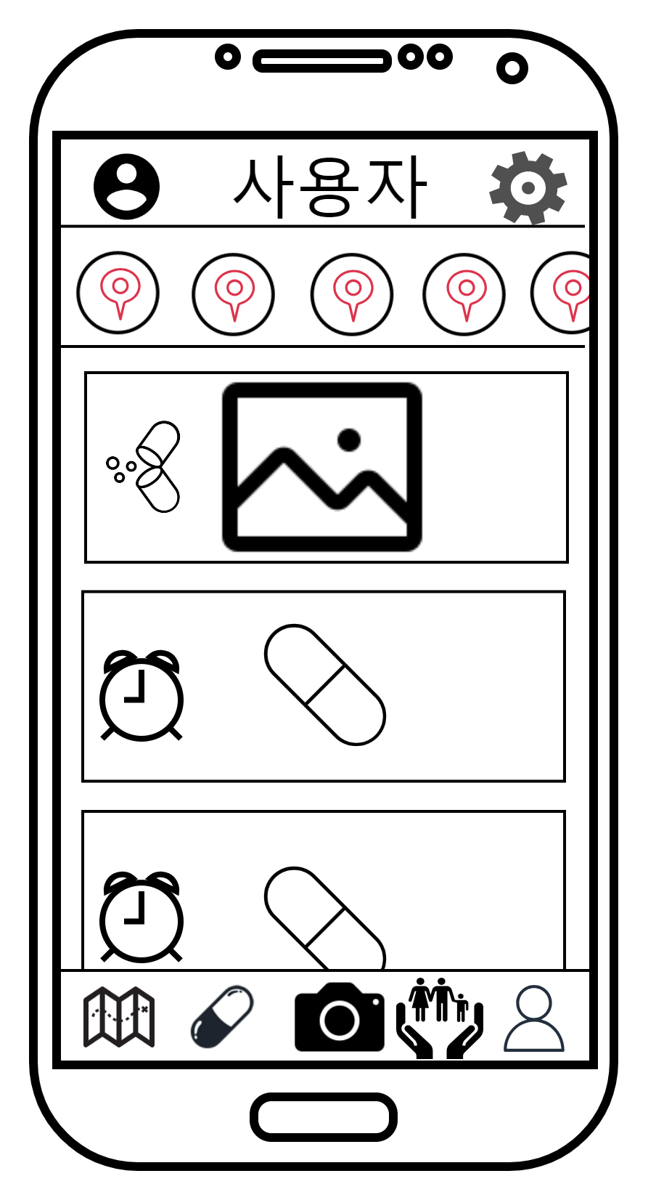
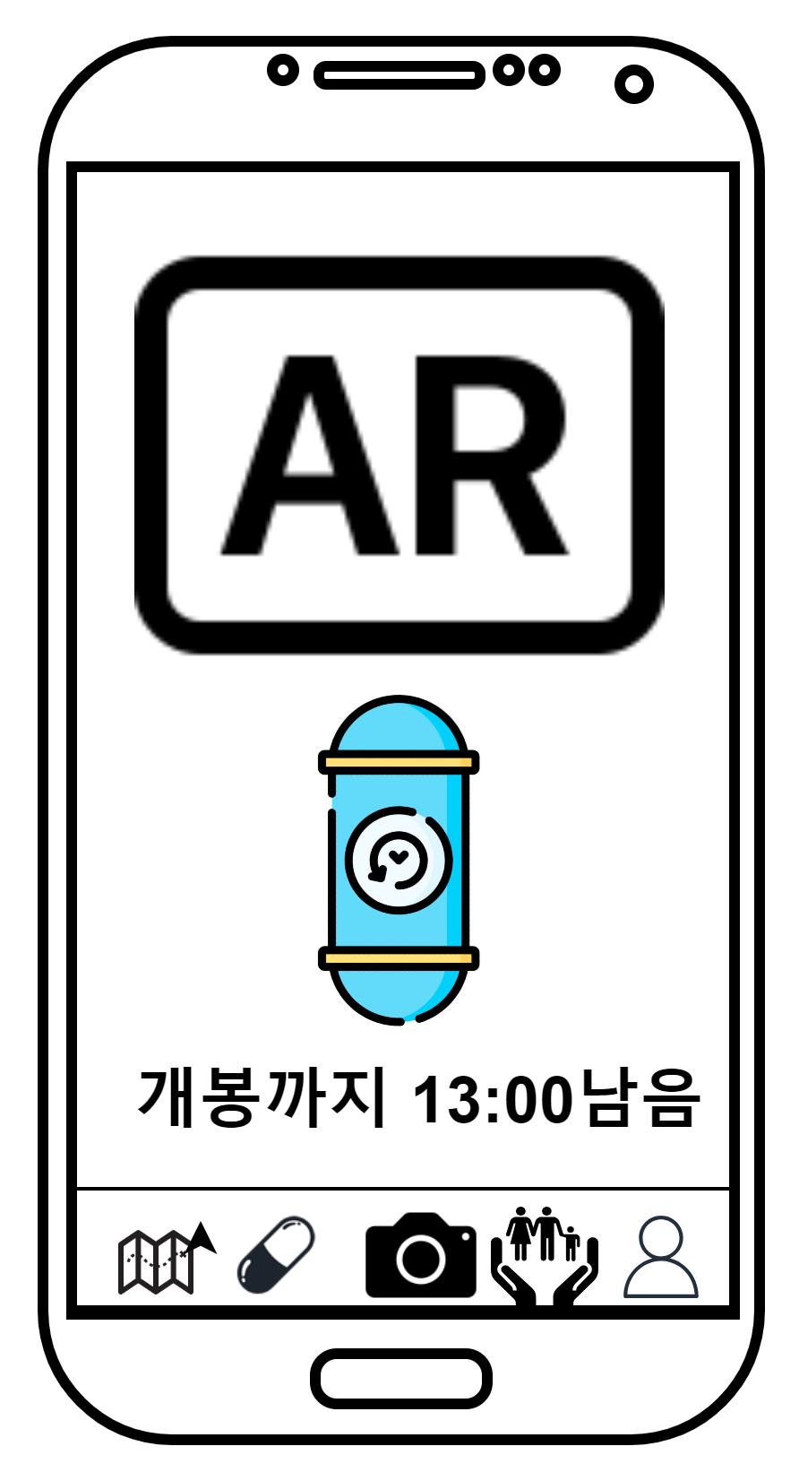
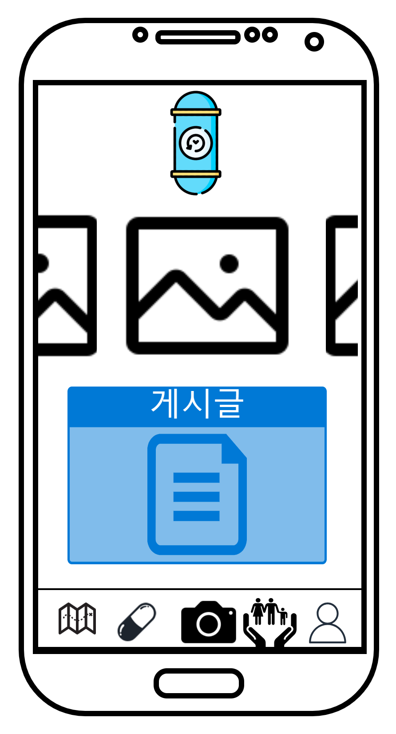
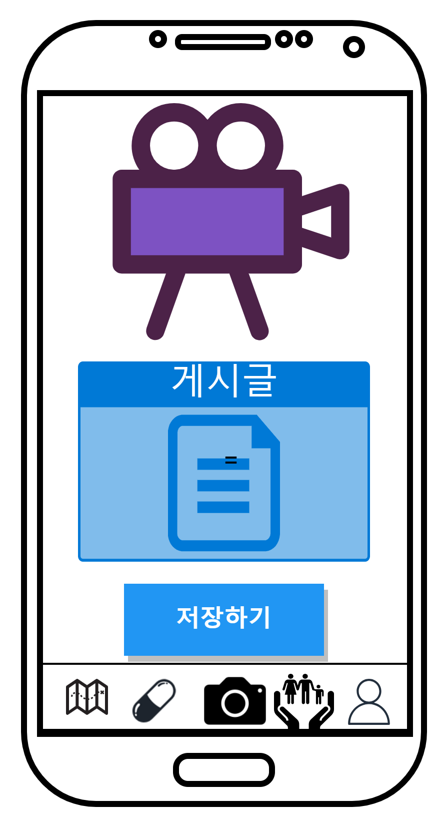
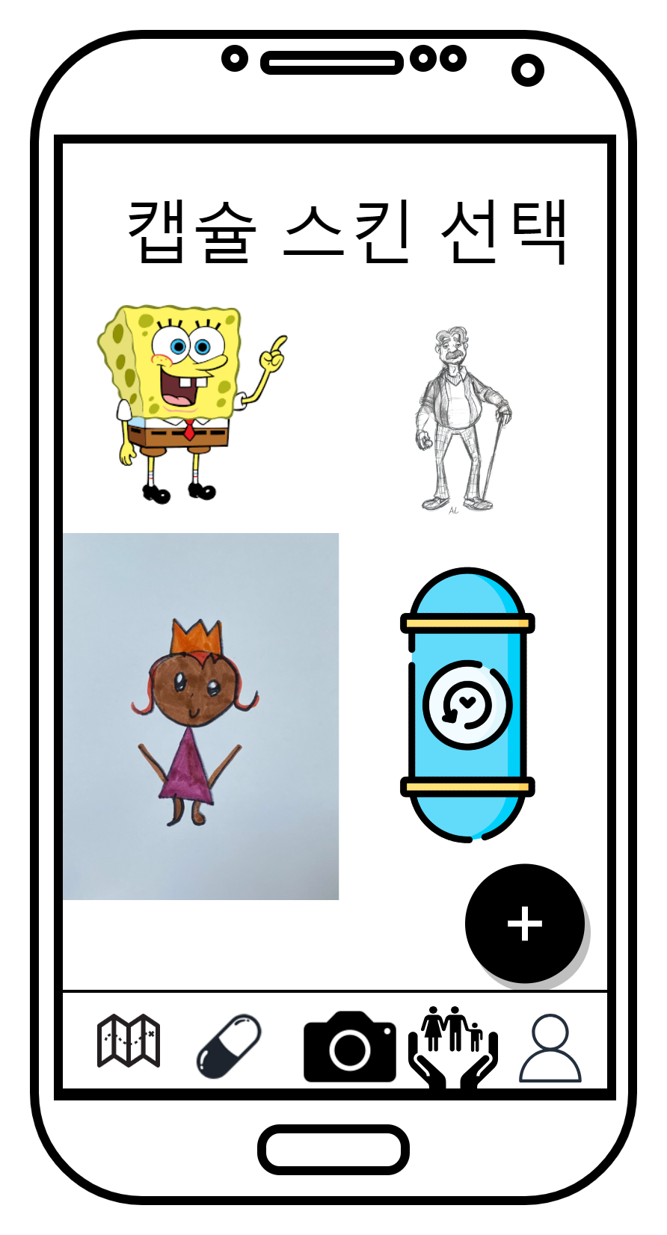
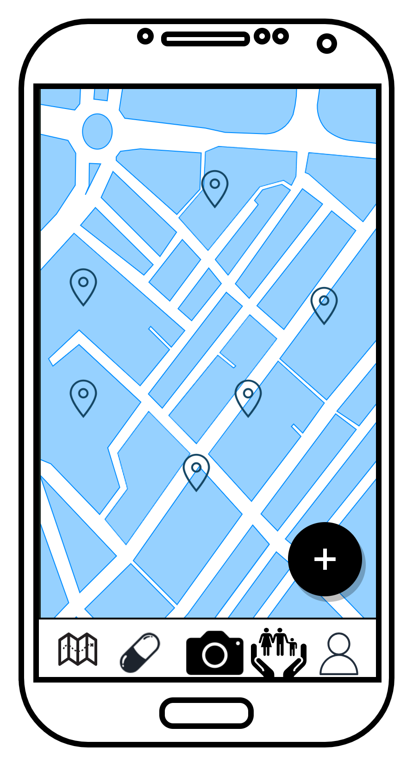
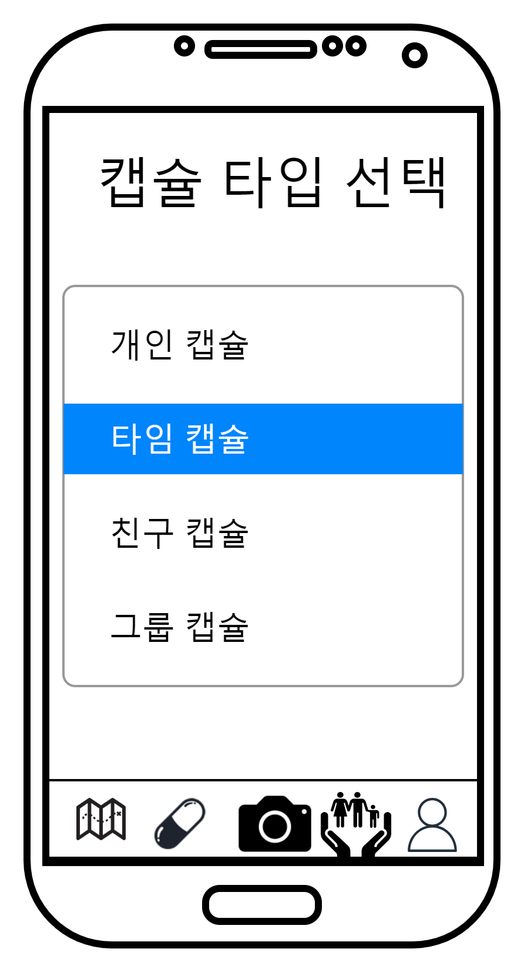
Notes:
이제 저희의 앱을 간접적으로 사용해 보겠습니다. 메인 화면에 타임 캡슐을 저장한 지도의 모습을 볼 수 있습니다. 여기서 우측 하단의 + 버튼을 눌러보겠습니다. 캡슐 타입을 선택할 수 있습니다. 저는 타임 캡슐을 선택하겠습니다. 그 다음으로는 캡슐 스킨을 선택할 수 있습니다. 선택이 완료되고 컨텐츠들을 게시글 형식으로 작성할 수 있습니다. 만약 캡슐을 저장한 장소에 재방문하고 AR 카메라를 통해 확인을 한다면 AR, 개봉 시간을 확인 할 수 있습니다. 개봉 시간이 지났을 경우에는 AR 요소를 눌렀을 때 저장한 컨텐츠를 확인할 수 있습니다. 마이 페이지에서는 상단 바에 공통 범위로 데이터를 필터링하여 추억을 히스토리 형식으로 관리합니다. 그 밑에는 자신이 저장한 캡슐들을 볼 수 있습니다. 히스토리 하나를 누르면 해당 컨텐츠들을 확인할 수 있습니다.

Slide 12
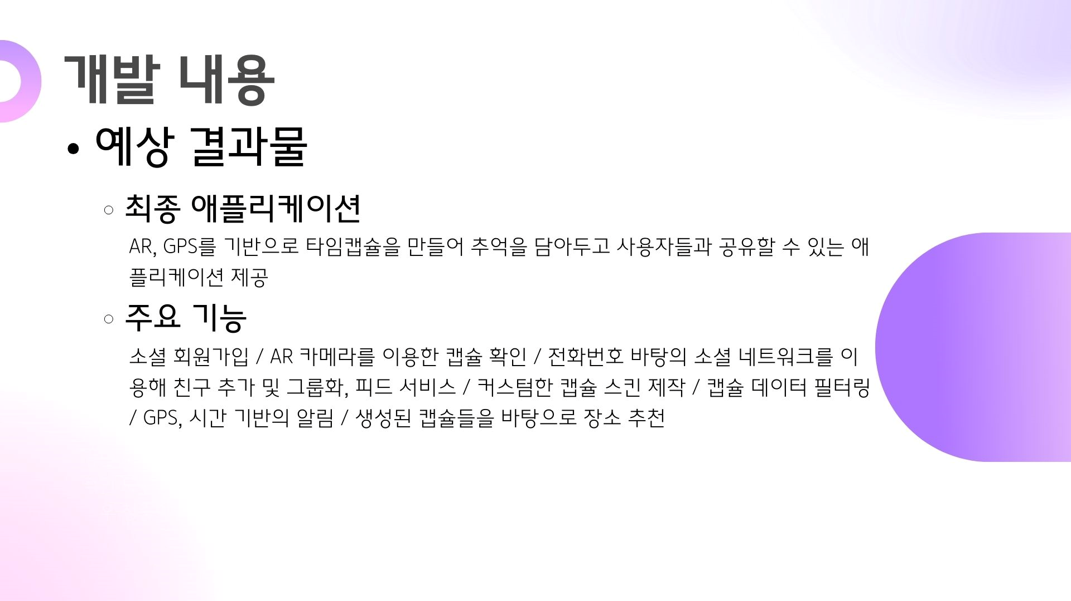
Notes:
예상 결과물로는 AR 카메라를 이용한 캡슐 확인, 커스텀한 캡슐 스킨 제작, 캡슐 데이터 필터링, GPS, 시간 기반의 알림 등의 기능을 갖춘 구글 스토어에 등록된 애플리케이션입니다.

Slide 13
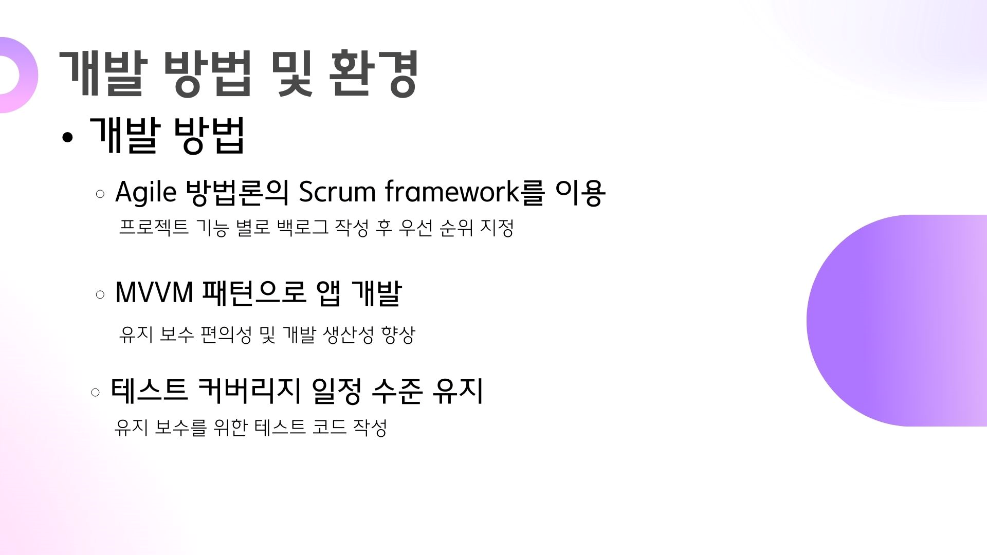
Notes:
개발 방법으로는 Agile 방법론의 Scrum framework를 이용하고, MVVM 패턴으로 앱을 개발하며, 테스트 커버리지를 일정 수준 유지하며 구축해 나갈 생각입니다.

Slide 14
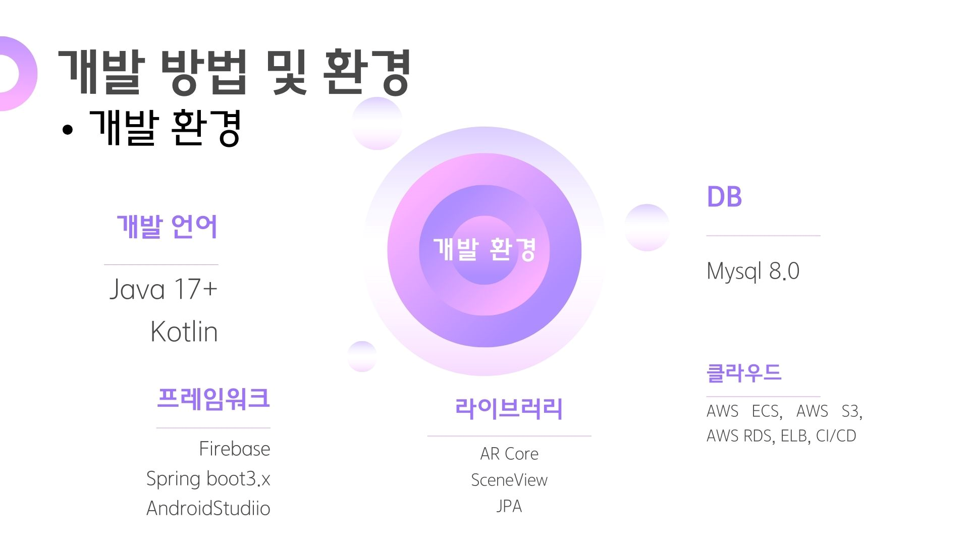

Slide 15
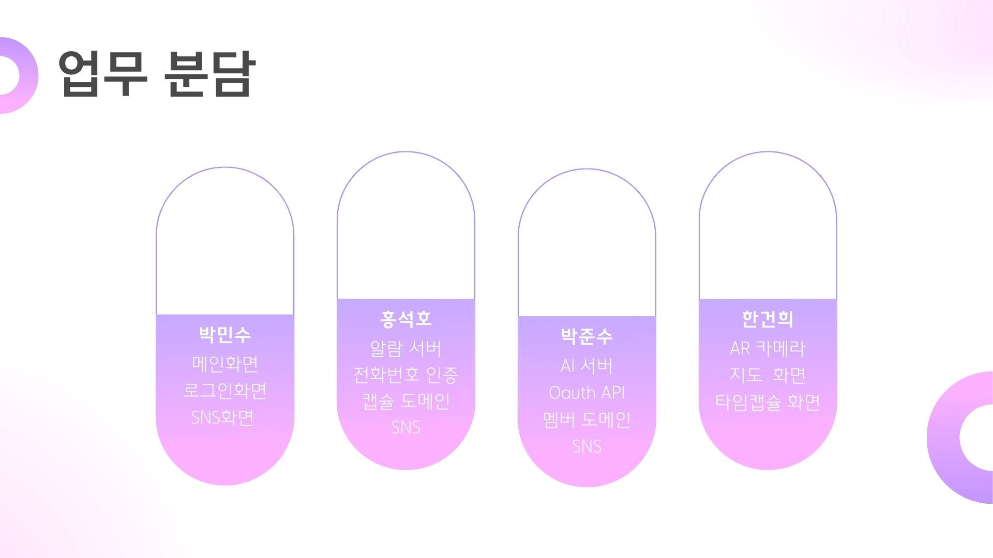




Notes:
프론트 2명과 백엔드 2명이 적절하게 업무를 분담하였습니다.

Slide 16
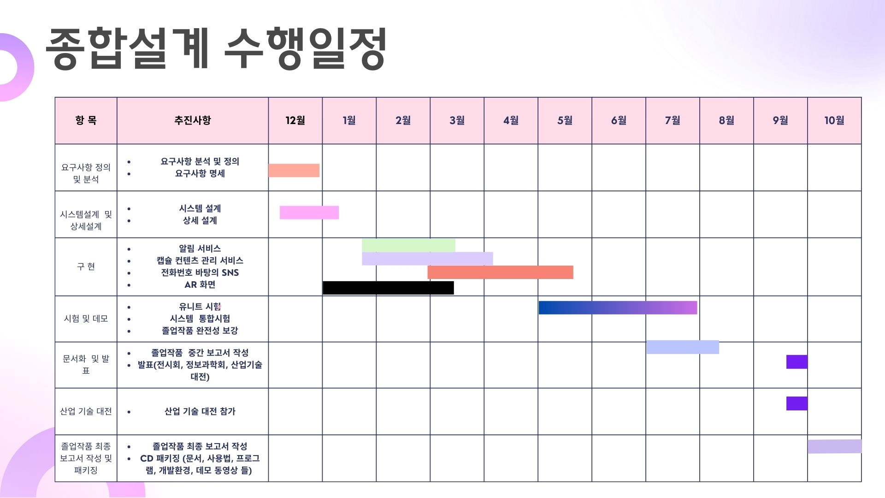
Notes:
다음과 같이 종합 설계를 수행할 예정입니다.

Slide 17
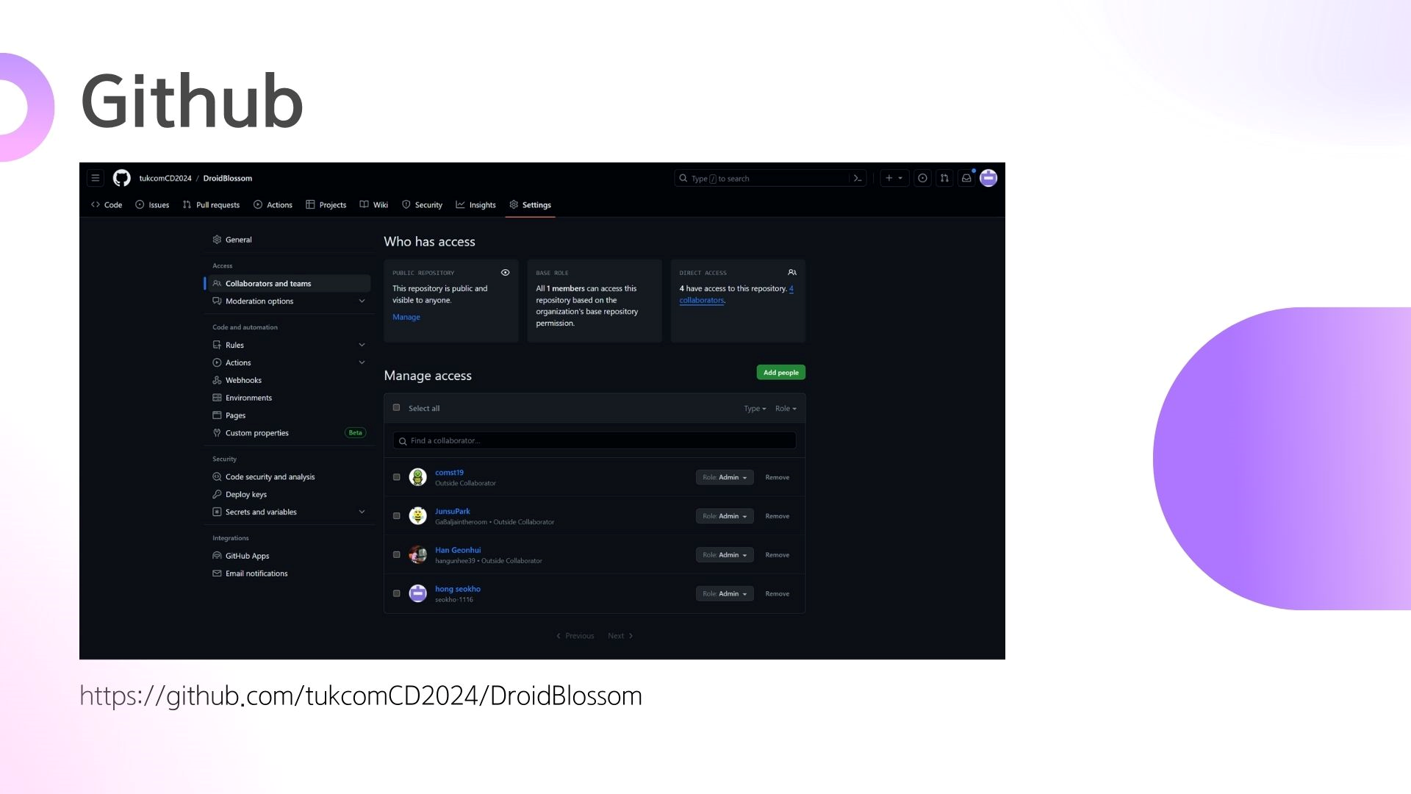
Notes:
다음은 저희가 개발을 관리할 깃허브 주소입니다.

Slide 18
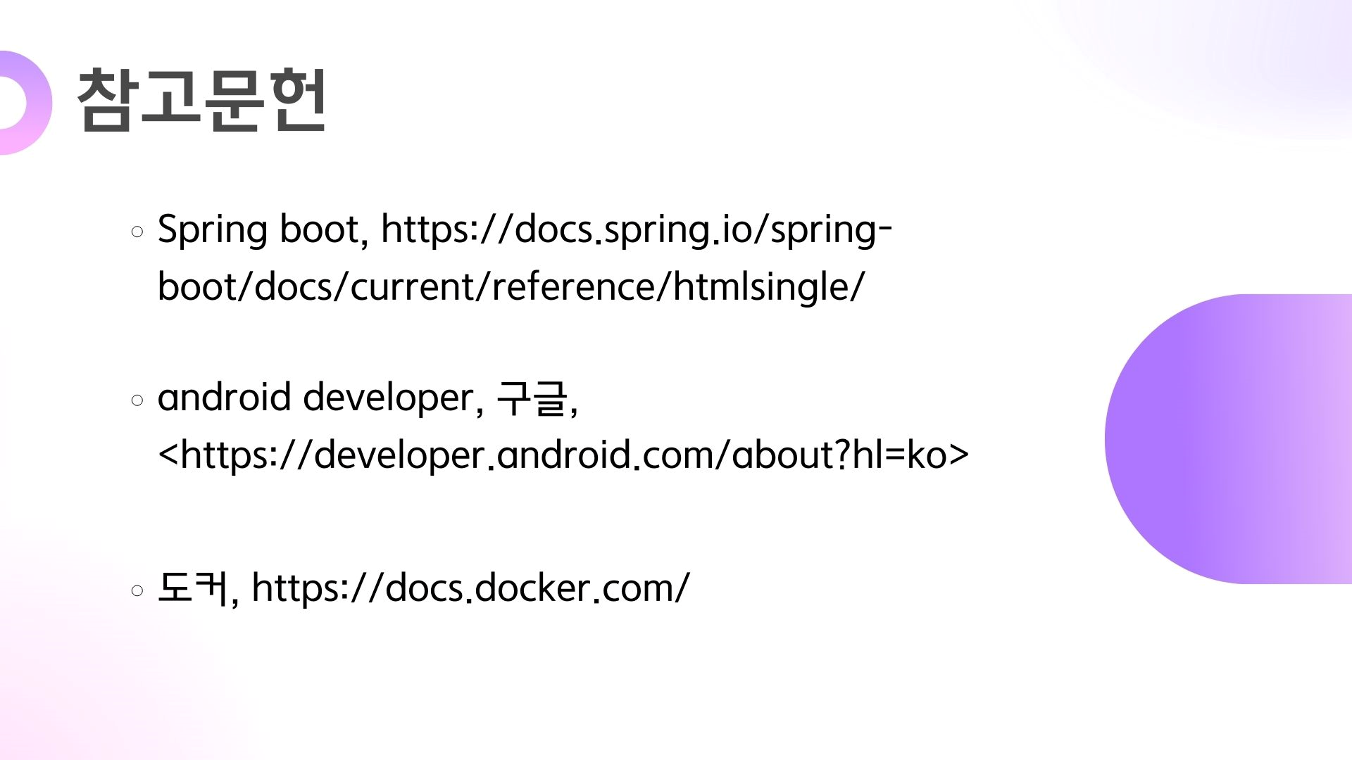
Notes:
참고문헌으로는 Spring boot, android developer, Docker 공식문서를 참고할 상각입니다.

Slide 19
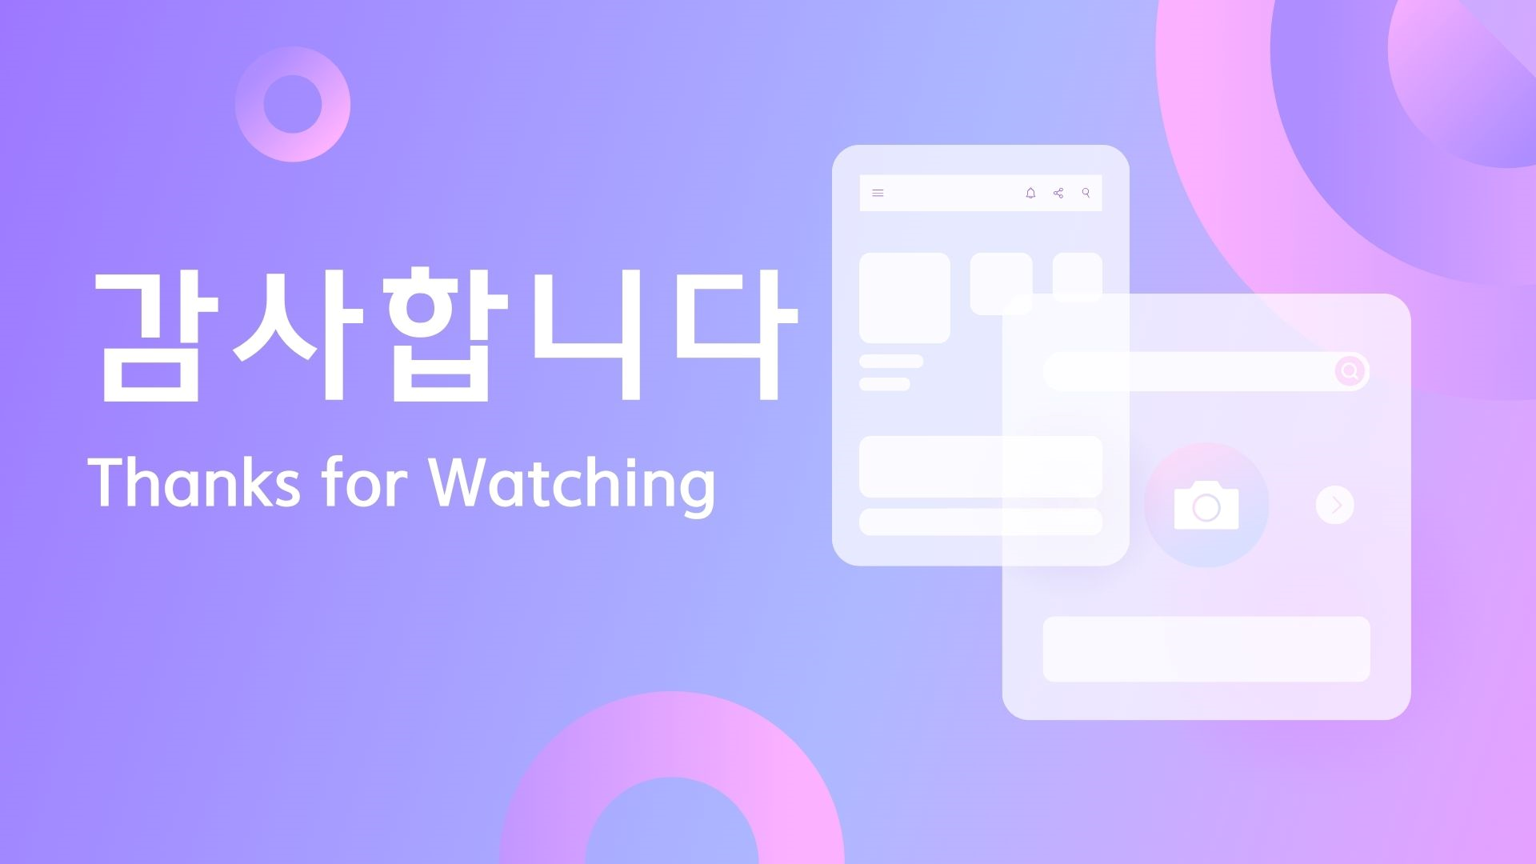
Notes:
이상 발표를 마치겠습니다. 감사합니다.

